Slide 3

Quin és el TEMPO
de la marxa imperial
de la Guerra de les Galàxies?

Slide 4


Com sona la pluja
Quan comença a caure?

Slide 5



Quantes famílies
d’instruments hi ha?

Slide 6

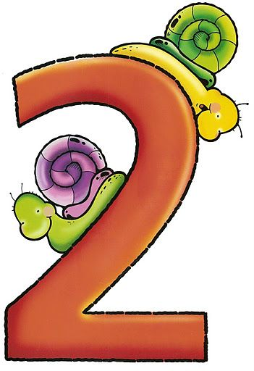
Quants temps dura
la negra ?

Slide 7



Indica quin és el pentagrama

